Slide 1
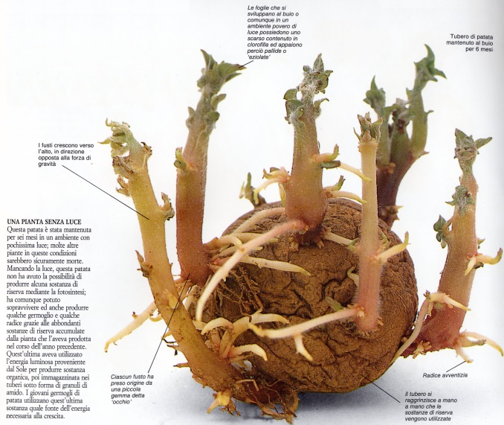
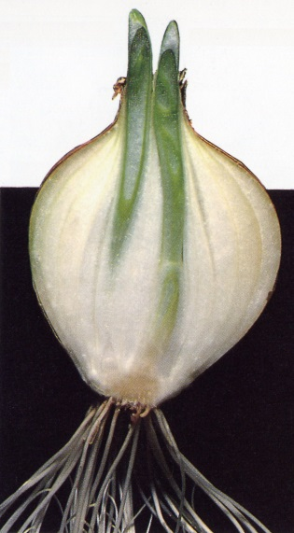
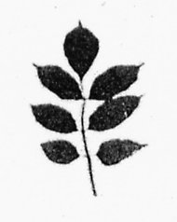
METAMORFOSI DEL FUSTO
Funzioni prevalenti di:
RISERVA
RISERVA IDRICA (Pachicaulia)
FOTOSINTETICA
DI SOSTEGNO ATTIVO
DI DIFESA
3Th – Biologia vegetale x STB – AA 2017-2018 – Lectio phantasma

Slide 2
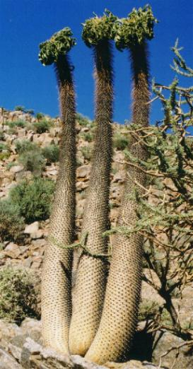
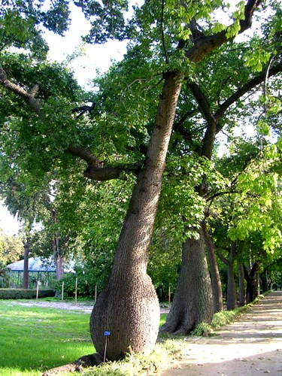
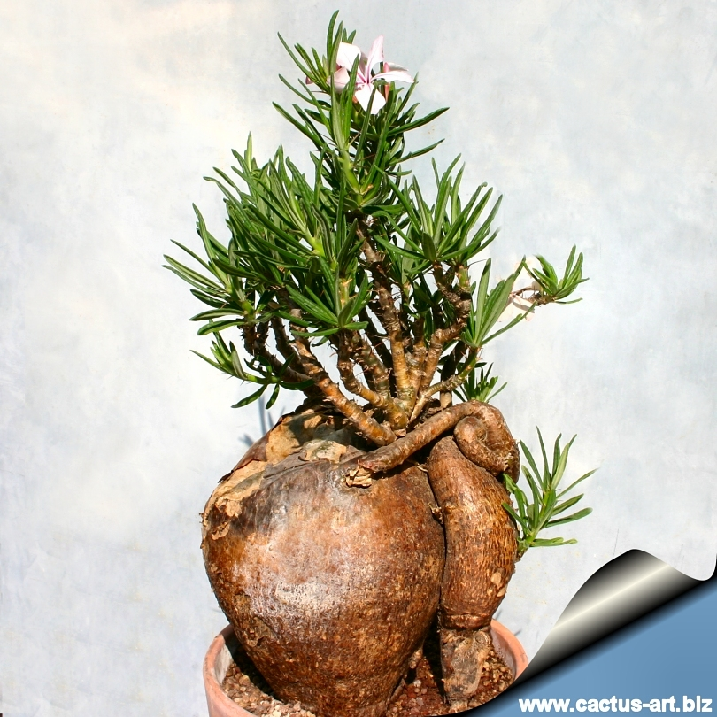
RISERVA IDRICA
3Th – Biologia vegetale x STB – AA 2017-2018 – Lectio phantasma

Slide 3
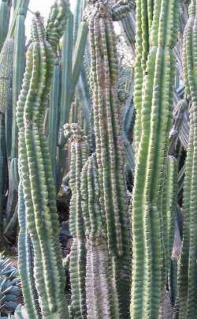
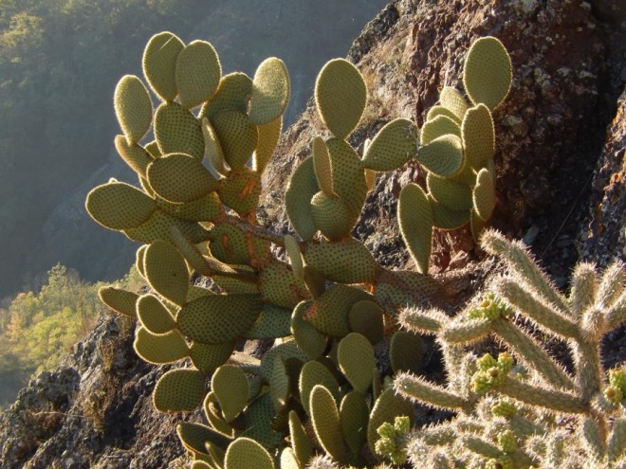
RISERVA IDRICA & ATTIVITA’ FOTOSINTETICA
3Th – Biologia vegetale x STB – AA 2017-2018 – Lectio phantasma

Slide 4
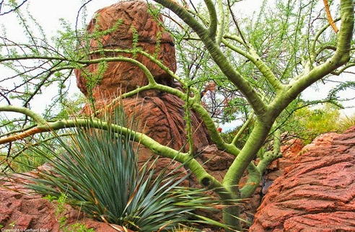
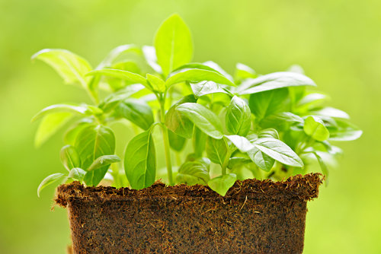
ATTIVITA’ FOTOSINTETICA
…fusti per fotosintetizzare: dal nostro basilico al paloverde o Parkinsonia florida del deserto del Sonora…
3Th – Biologia vegetale x STB – AA 2017-2018 – Lectio phantasma

Slide 5
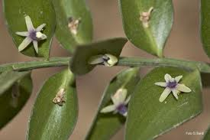
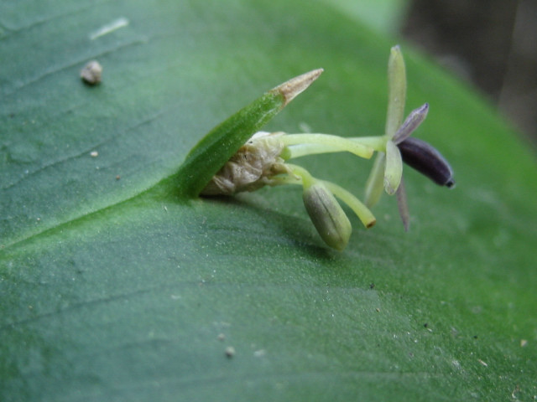
ATTIVITA’ FOTOSINTETICA
…fusti che sembrano foglie, ma foglie non sono: i cladodi di Ruscus aculeatus (pungitopo).
3Th – Biologia vegetale x STB – AA 2017-2018 – Lectio phantasma

Slide 6
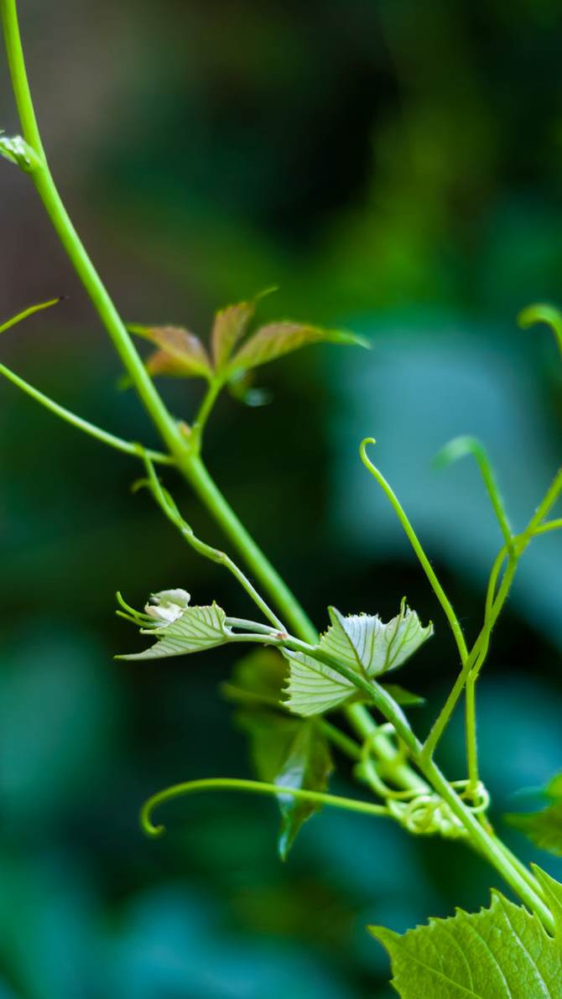
DI SOSTEGNO ATTIVO
…fusti modificati in viticci in Vitis vinifera
3Th – Biologia vegetale x STB – AA 2017-2018 – Lectio phantasma

Slide 7
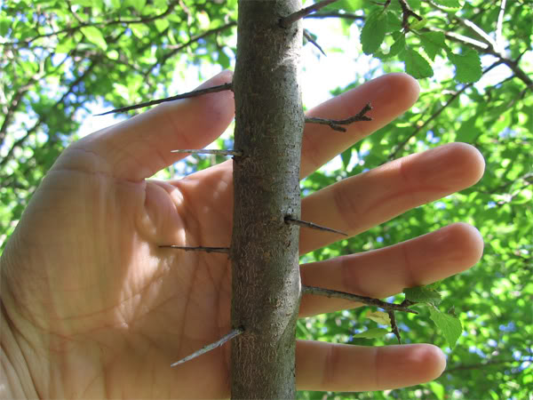
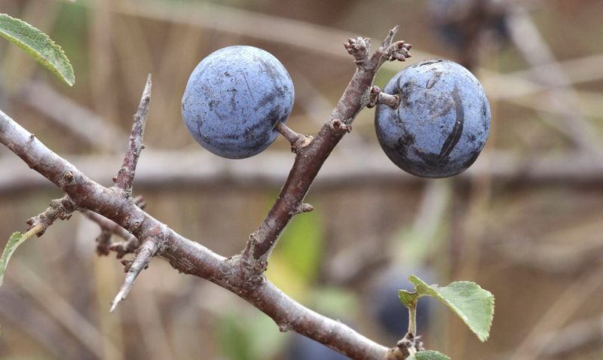
DI DIFESA
3Th – Biologia vegetale x STB – AA 2017-2018 – Lectio phantasma

Slide 8
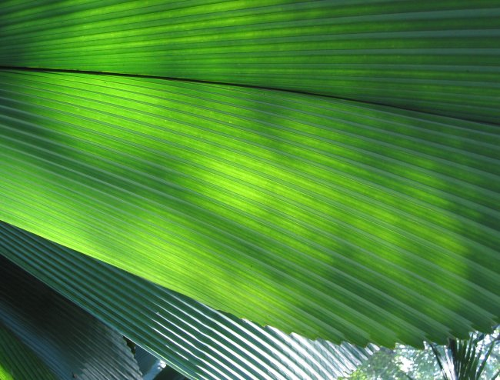
ANATOMIA DELLA FOGLIA
3Th – Biologia vegetale x STB – AA 2017-2018 – Lectio phantasma

Slide 9
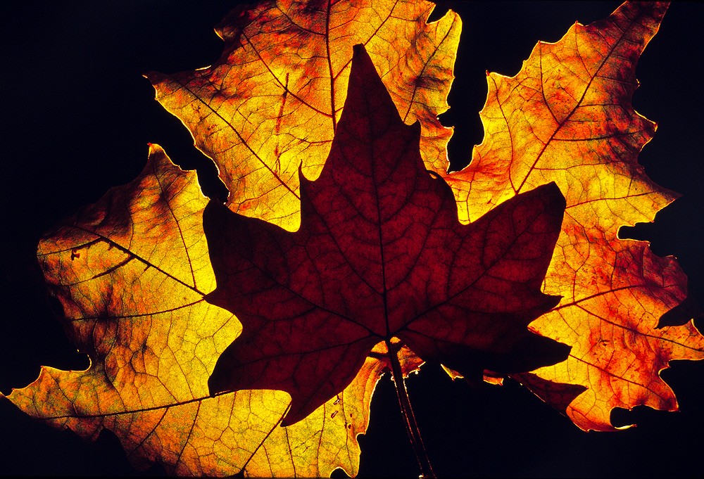
FOTOSINTESI
Notes:
9

Slide 10
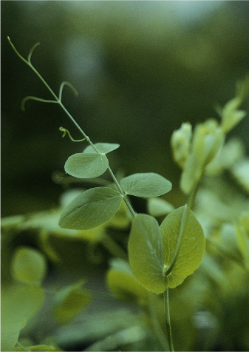
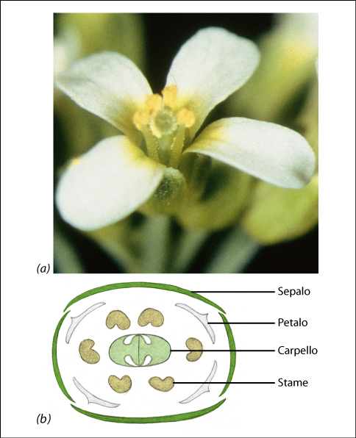
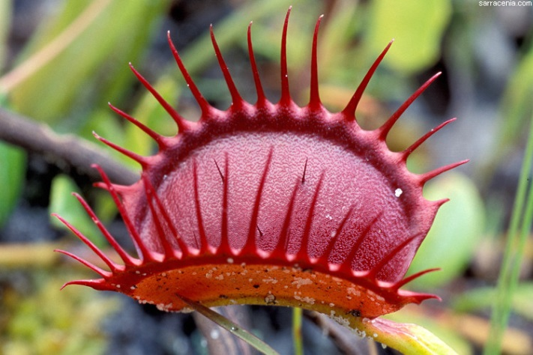
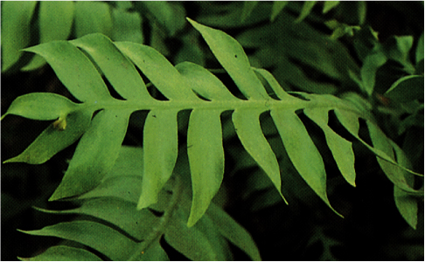
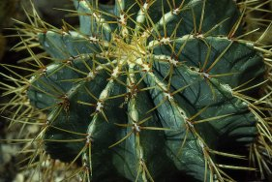
3Th – Biologia vegetale x STB – AA 2017-2018 – Lectio phantasma

Slide 11
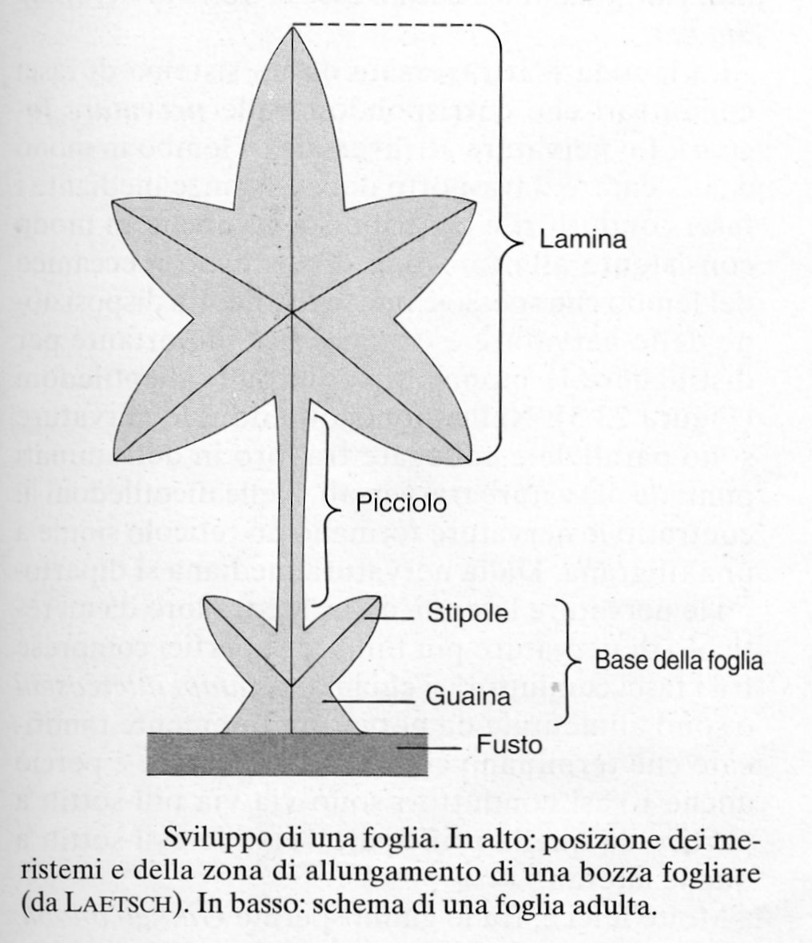
3Th – Biologia vegetale x STB – AA 2017-2018 – Lectio phantasma

Slide 12
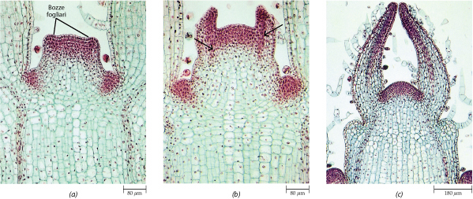
3Th – Biologia vegetale x STB – AA 2017-2018 – Lectio phantasma

Slide 13
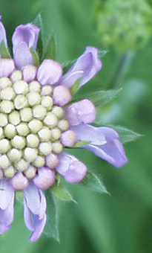
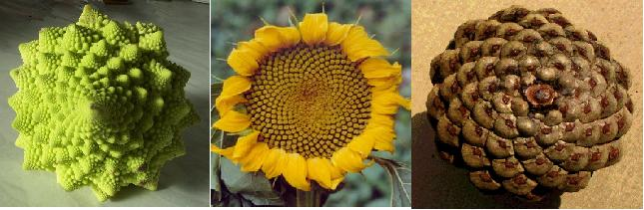
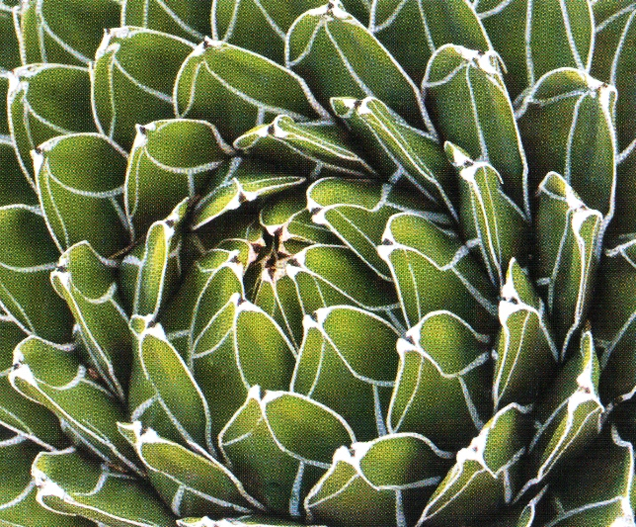
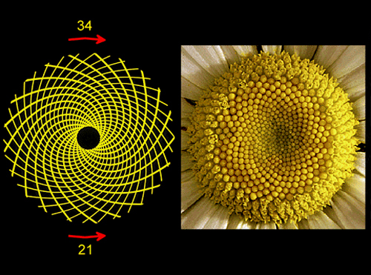
3Th – Biologia vegetale x STB – AA 2017-2018 – Lectio phantasma

Slide 14
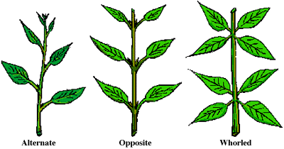
FILLOTASSI
ALTERNATA
OPPOSTA
VERTICILLATA
3Th – Biologia vegetale x STB – AA 2017-2018 – Lectio phantasma

Slide 15
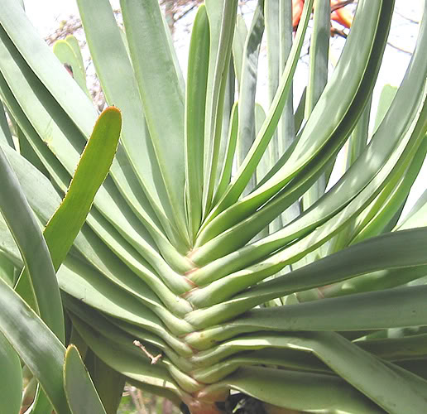

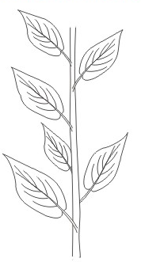
FILLOTASSI
DISTICA: le foglie si alternano su un lato e l’altro del fusto
DECUSSATA: le foglie inserite su un nodo sono disposte a 90° rispetto a quelle dei nodi superiore e inferiore
SPIRALATA o ELICOIDALE: le foglie sono inserite a spirale lungo il fusto.
3Th – Biologia vegetale x STB – AA 2017-2018 – Lectio phantasma

Slide 16
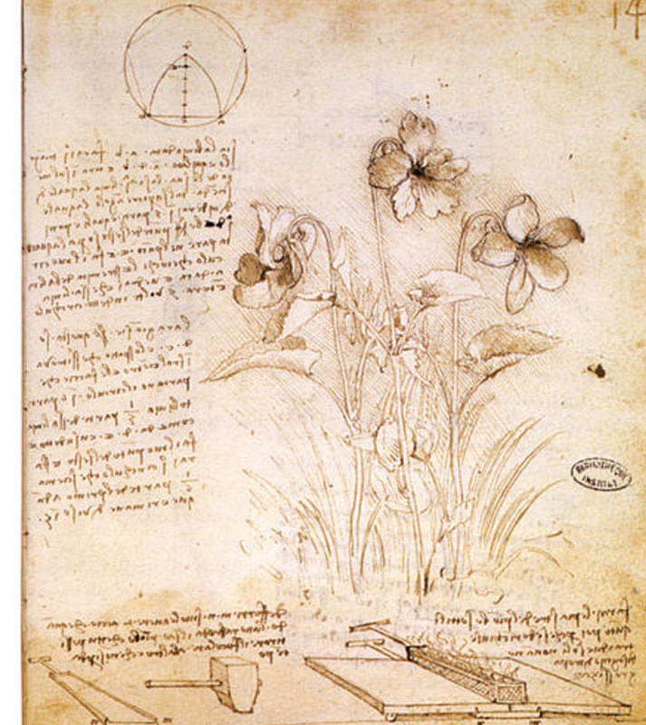
Il fatto che le foglie delle piante si dispongano secondo schemi geometrici era noto già a Teofrasto (371-287 a.C.) ed è stato oggetto di osservazioni nella Naturalis historia di Plinio il Vecchio (23-79 d.C.).
Leonardo da Vinci (1452-1519) fu il primo a descrivere il fenomeno in termini geometrici, osservando che alcune foglie si disponevano secondo una struttura spiraliforme, con angoli corrispondenti a 2/5 di un angolo giro.
3Th – Biologia vegetale x STB – AA 2017-2018 – Lectio phantasma

Slide 17
Keplero (1571-1630) per primo intuì l'esistenza di una relazione tra la fillotassi e i numeri di Fibonacci, cioè una successione di numeri interi positivi in cui ciascun numero è la somma dei due precedenti e i primi due termini della successione sono per definizione F₁=1 e F₂=1.
1, 1, 2, 3, 5, 8, 13, 21, 34, 55, 89, 144….
Il rapporto per n tendente all'infinito di due numeri successivi di questa successione tende al numero algebrico irrazionale Φ (phi) chiamato sezione aurea o numero di Fidia.
In termini matematici:
lim_{x→∞} F_{n}/F_{n-1} = (1+5^{1/2})/2= 1,6180339887….. = Φ

Slide 18
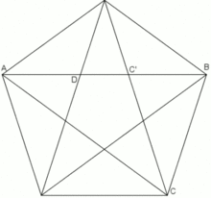
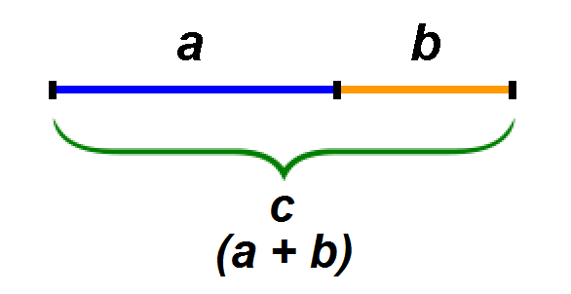
Euclide, intorno al 300 a.C., lasciò la più antica testimonianza scritta sull'argomento. Nel XIII libro dei suoi Elementi, a proposito della costruzione del pentagono, egli fornisce la definizione di divisione di un segmento in «ultima e media ragione».
L'intero segmento (c) sta alla sua porzione più lunga (a) come questa (a) sta alla porzione più corta (b), ovvero:
c : a = a : b
(a+b) : a = a : b
3Th – Biologia vegetale x STB – AA 2017-2018 – Lectio phantasma

Slide 19
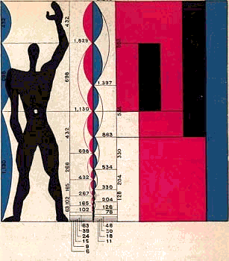
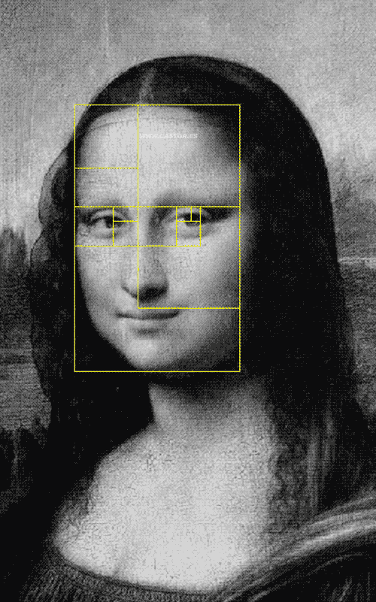
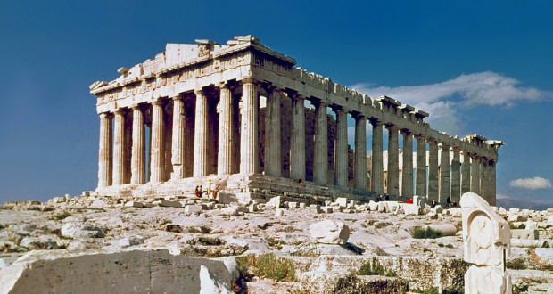
3Th – Biologia vegetale x STB – AA 2017-2018 – Lectio phantasma

Slide 20
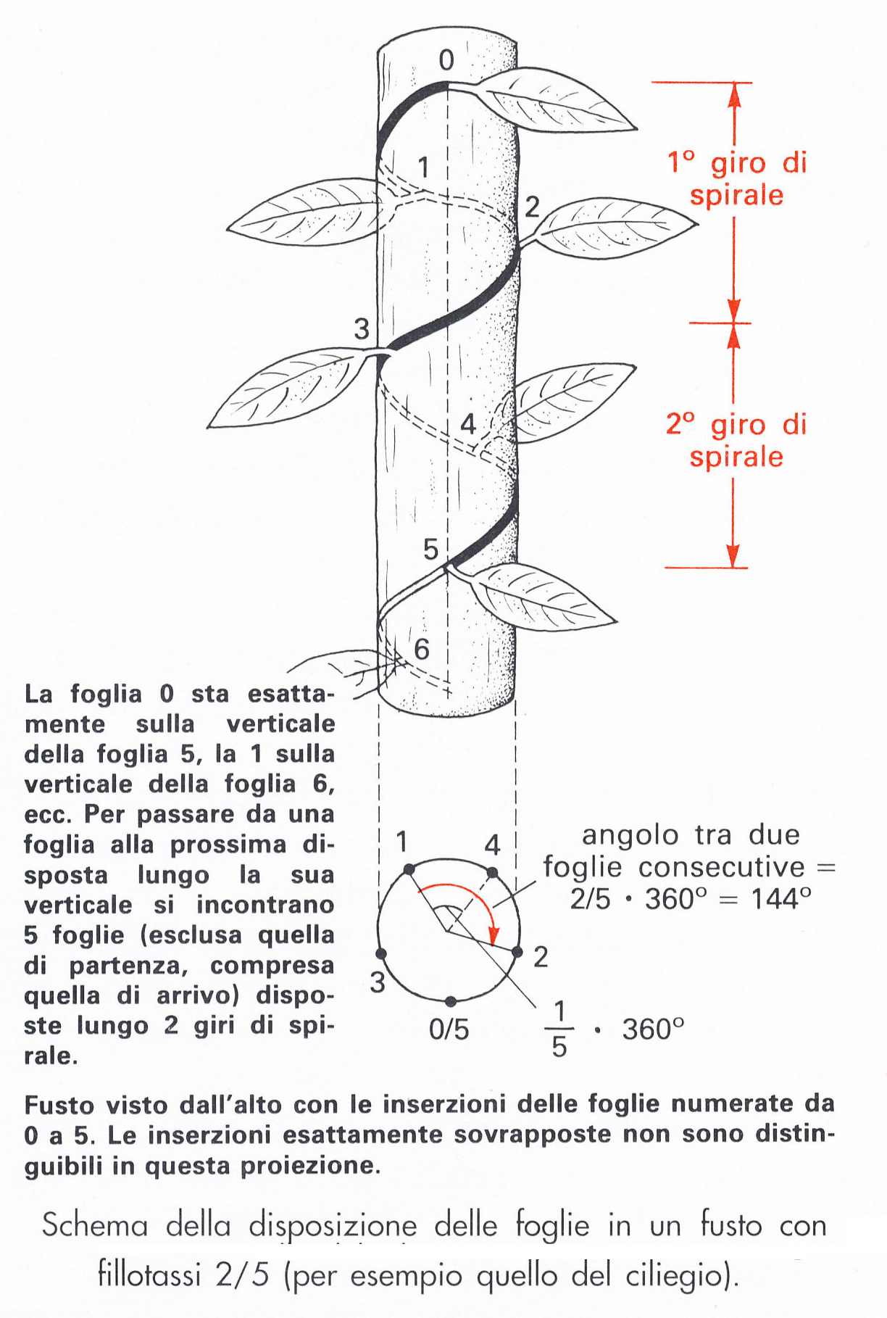
Se prendiamo come punto di partenza la prima foglia di un ramo e contiamo quante foglie ci sono fino a quella perfettamente allineata spesso questo numero è un numero di Fibonacci. Anche il numero di giri in senso orario o antiorario che si compiono per raggiungere tale foglia allineata dovrebbe essere un numero di Fibonacci.

Slide 21
Nel 1875, Julius von Wiesner diede per primo una lettura evoluzionistica della fillotassi, ipotizzando che la fillotassi ottimizzi la distribuzione delle foglie sui rami in modo tale che queste non si coprano l'una con l'altra per permettere a ciascuna di esse di ricevere la luce del sole.
3Th – Biologia vegetale x STB – AA 2017-2018 – Lectio phantasma

Slide 22
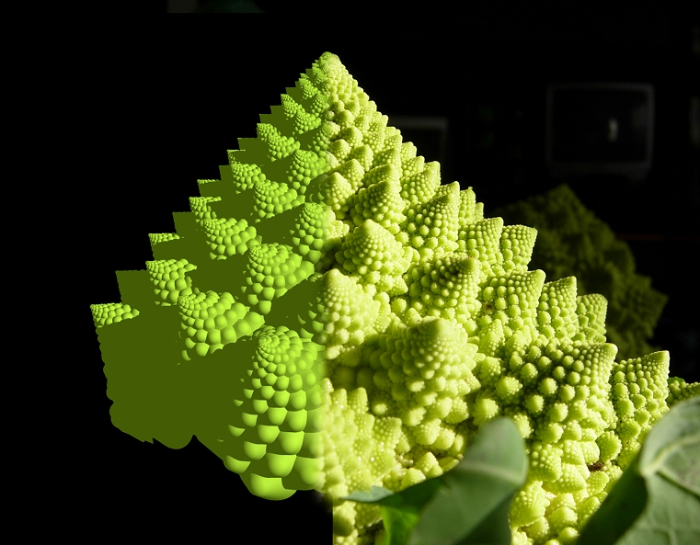
3Th – Biologia vegetale x STB – AA 2017-2018 – Lectio phantasma

Slide 23
3Th – Biologia vegetale x STB – AA 2017-2018 – Lectio phantasma

Slide 24
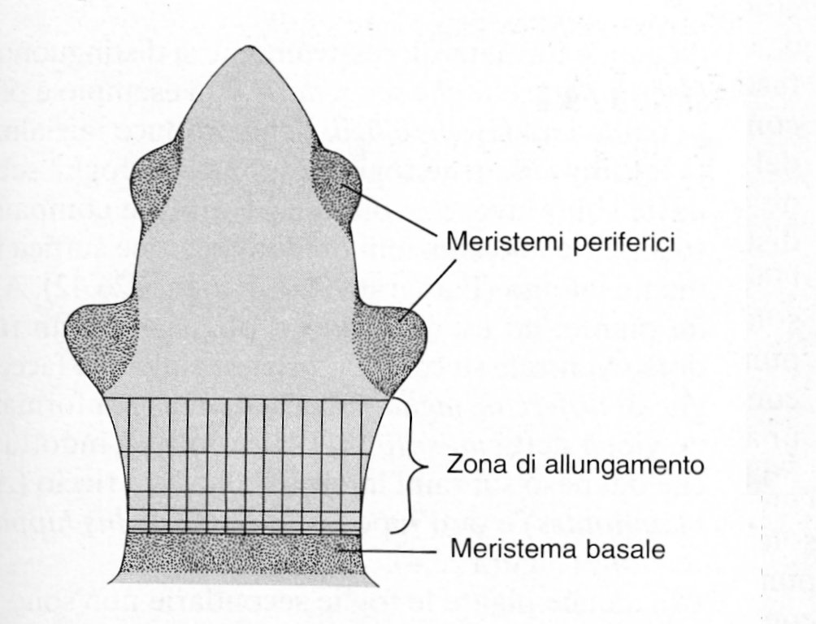
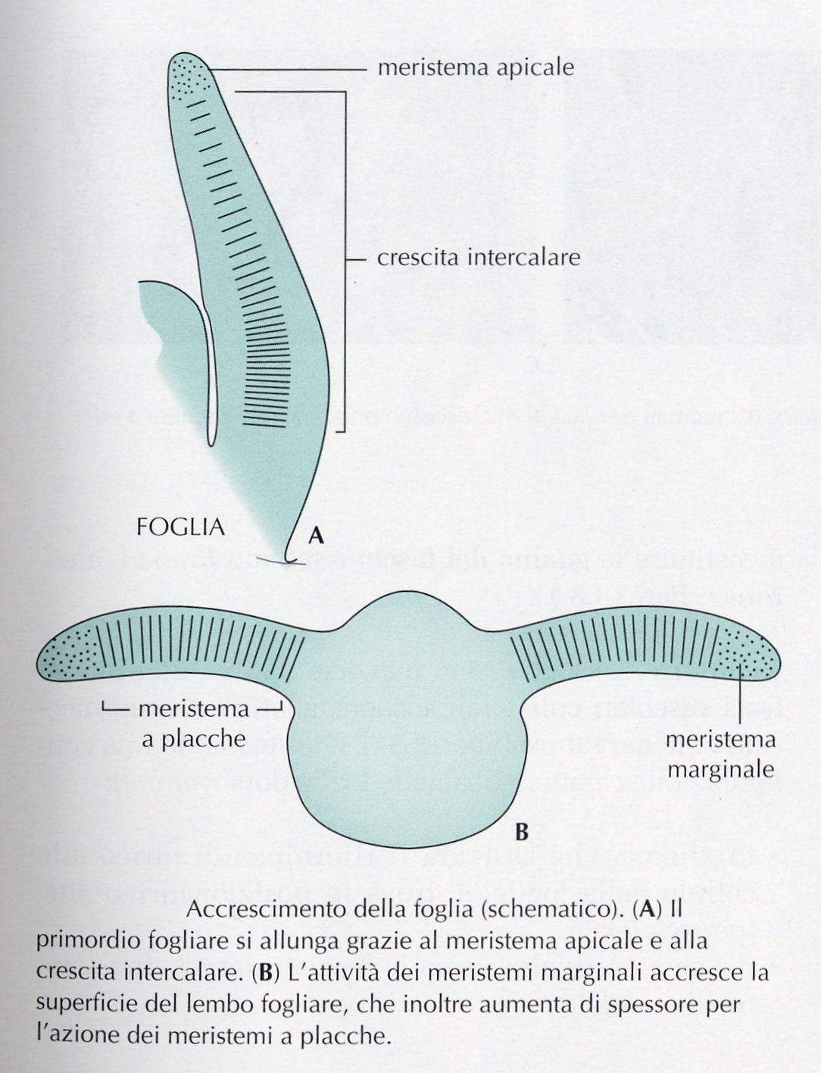
3Th – Biologia vegetale x STB – AA 2017-2018 – Lectio phantasma

Slide 25
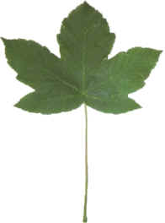
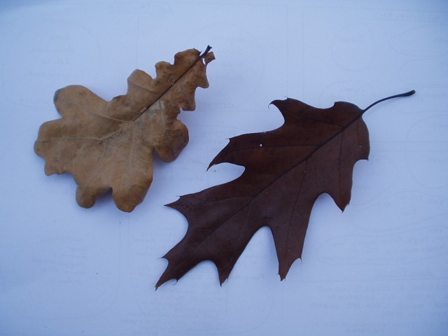
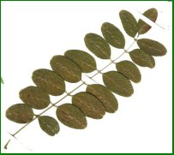
3Th – Biologia vegetale x STB – AA 2017-2018 – Lectio phantasma

Slide 26
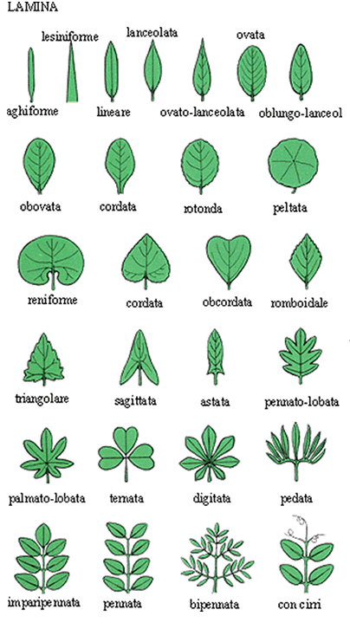
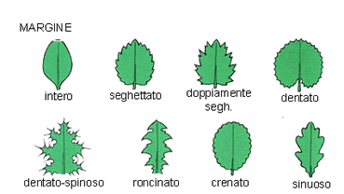
3Th – Biologia vegetale x STB – AA 2017-2018 – Lectio phantasma

Slide 27
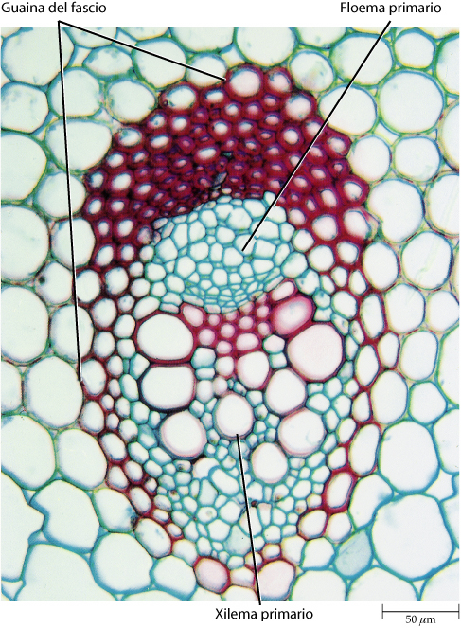
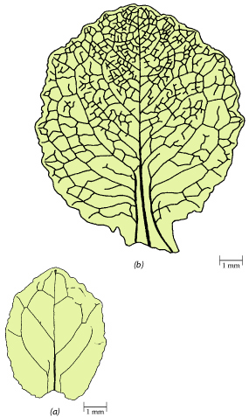
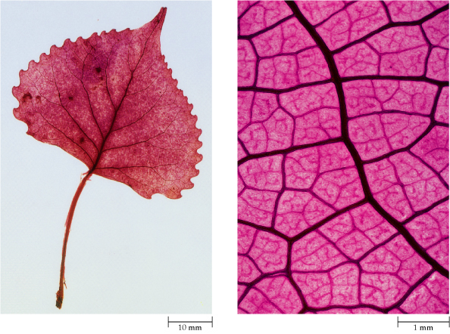
3Th – Biologia vegetale x STB – AA 2017-2018 – Lectio phantasma

Slide 28
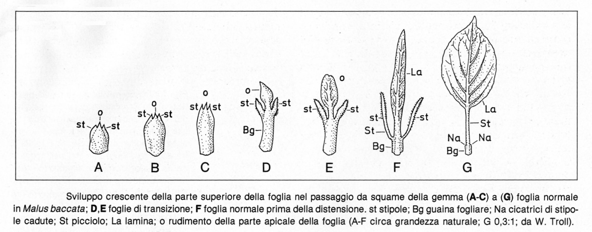
Nello sviluppo di un germoglio a partire da una gemma, si possono osservare tutte le modificazioni a cui la struttura fogliare è capace di andare incontro grazie a semplici processi morfogenetici che modificano l’attività dei vari meristemi fogliari.
3Th – Biologia vegetale x STB – AA 2017-2018 – Lectio phantasma

Slide 29



Foglia dorsiventrale
3Th – Biologia vegetale x STB – AA 2017-2018 – Lectio phantasma

Slide 30



Foglia equifacciale o isolaterale
3Th – Biologia vegetale x STB – AA 2017-2018 – Lectio phantasma

Slide 31




3Th – Biologia vegetale x STB – AA 2017-2018 – Lectio phantasma

Slide 32


Foglia unifacciale
3Th – Biologia vegetale x STB – AA 2017-2018 – Lectio phantasma

Slide 33

3Th – Biologia vegetale x STB – AA 2017-2018 – Lectio phantasma

Slide 34




3Th – Biologia vegetale x STB – AA 2017-2018 – Lectio phantasma

Slide 35

1) sono piante in genere di dimensioni ridotte;
2) crescono in ambienti molto umidi, da torbiere a foreste tropicali (“boschi delle nebbie”);
3) recuperano sostanze minerali, soprattutto P e N, dalla demolizione della sostanza organica, che avviene per opera di esoenzimi secreti da apposite ghiandole, e dalle popolazioni di batteri presenti sulle superfici che a loro volta demoliscono le carcasse degli artropodi catturati.
3Th – Biologia vegetale x STB – AA 2017-2018 – Lectio phantasma

Slide 36


I meccanismi di cattura sono diversificati.
1) meccanismi “passivi”, grazie alla presenza di superfici fogliari appiccicaticce (principio della carta moschicida), (es. Pinguicola) o di trappole di scivolamento (principio della moscaiola) (es. Nepenthes)
2) meccanismi “attivi”, grazie al movimento rapido di alcune parti modificate (es. Dionaea, Utricularia).
Si assiste ad una modificazione (“METAMORFOSI”) in alcuni casi veramente spettacolare della struttura fogliare.
3Th – Biologia vegetale x STB – AA 2017-2018 – Lectio phantasma

Slide 37


Il principio della carta moschicida:
Generi DROSERA e PINGUICOLA
3Th – Biologia vegetale x STB – AA 2017-2018 – Lectio phantasma

Slide 38

Genere PINGUICOLA
3Th – Biologia vegetale x STB – AA 2017-2018 – Lectio phantasma

Slide 39

3Th – Biologia vegetale x STB – AA 2017-2018 – Lectio phantasma

Slide 40


3Th – Biologia vegetale x STB – AA 2017-2018 – Lectio phantasma

Slide 41


Pinguicola poldinii, Prealpi Carniche
3Th – Biologia vegetale x STB – AA 2017-2018 – Lectio phantasma

Slide 42


Botanica - Modd. B+C ”Principi di Biologia vegetale con Laboratorio"

Slide 43

Genere DROSERA
3Th – Biologia vegetale x STB – AA 2017-2018 – Lectio phantasma

Slide 44

3Th – Biologia vegetale x STB – AA 2017-2018 – Lectio phantasma

Slide 45

3Th – Biologia vegetale x STB – AA 2017-2018 – Lectio phantasma

Slide 46

Il principio della moscaiola: ad es., il genere NEPENTHES
3Th – Biologia vegetale x STB – AA 2017-2018 – Lectio phantasma

Slide 47

3Th – Biologia vegetale x STB – AA 2017-2018 – Lectio phantasma

Slide 48


3Th – Biologia vegetale x STB – AA 2017-2018 – Lectio phantasma

Slide 49

3Th – Biologia vegetale x STB – AA 2017-2018 – Lectio phantasma

Slide 50


3Th – Biologia vegetale x STB – AA 2017-2018 – Lectio phantasma

Slide 51



3Th – Biologia vegetale x STB – AA 2017-2018 – Lectio phantasma

Slide 52



Botanica - Modd. B+C ”Principi di Biologia vegetale con Laboratorio"

Slide 53


3Th – Biologia vegetale x STB – AA 2017-2018 – Lectio phantasma

Slide 54

3Th – Biologia vegetale x STB – AA 2017-2018 – Lectio phantasma

Slide 55

3Th – Biologia vegetale x STB – AA 2017-2018 – Lectio phantasma

Slide 56

3Th – Biologia vegetale x STB – AA 2017-2018 – Lectio phantasma

Slide 57



La cattura attiva: il genere UTRICULARIA
3Th – Biologia vegetale x STB – AA 2017-2018 – Lectio phantasma

Slide 58



3Th – Biologia vegetale x STB – AA 2017-2018 – Lectio phantasma

Slide 59

3Th – Biologia vegetale x STB – AA 2017-2018 – Lectio phantasma

Slide 60


3Th – Biologia vegetale x STB – AA 2017-2018 – Lectio phantasma

Slide 61

3Th – Biologia vegetale x STB – AA 2017-2018 – Lectio phantasma

Slide 62



La cattura attiva II°: il genere DIONAEA
3Th – Biologia vegetale x STB – AA 2017-2018 – Lectio phantasma

Slide 63


3Th – Biologia vegetale x STB – AA 2017-2018 – Lectio phantasma

Slide 64

3Th – Biologia vegetale x STB – AA 2017-2018 – Lectio phantasma

Slide 65


3Th – Biologia vegetale x STB – AA 2017-2018 – Lectio phantasma

